Slide 1

Управление Федерального казначейства по Саратовской области
Управление казначейскими рисками
в Уфк по саратовской области.
Текущее состояние и предложения
по развитию.
Руководитель Управления Федерального казначейства
по Саратовской области
В.А. Мартьянова
Самара, 2016 г.

Slide 2

Концепция управления казначейскими рисками
в Федеральном казначействе
Ожегов С.И.
«Риск – действие наудачу в надежде на счастливый исход»
Казначейский риск
Вероятность наступления событий, которые могут негативно отразиться на процессах и операциях, осуществляемых органами ФК при выполнении функций и осуществлении полномочий в установленной сфере деятельности, а также на результатах деятельности.
1
Управление Федерального казначейства по Саратовской области
www.saratov.roskazna.ru

Slide 3
Мероприятия по внедрению Концепции управления казначейскими рисками
Проведен анализ бизнес процессов
Определены тактические цели
Определена методика оценки
степени рисков
Проведены мероприятия
Определен порядок
взаимодействия участников
Выработаны меры
по снижению риска
Установлена схема рассмотрения результатов мониторинга
2
Управление Федерального казначейства по Саратовской области
www.saratov.roskazna.ru

Slide 4
Нормативно-правовое регулирование
Концепция управления
казначейскими рисками в ФК,
утверждена 03 июня 2015 г. Р.Е. Артюхиным
Приказ ФК от 30 декабря 2014 г. №338
«Об утверждении показателей оценки результативности деятельности управлений ФК по субъектам РФ»
Приказ ФК от 16 апреля 2012 г. №164
«Об утверждении Стандарта внутреннего контроля ФК»
(в ред. приказа ФК от 06.02.2015 г. №16)
Приказ ФК от 26 ноября 2014 г. №292 «Об утверждении Перечня возможных (основных) нарушений при осуществлении деятельности управления ФК по субъекту РФ (субъектам РФ, находящимся
в границах федерального округа)»
Приказ ФК от 28 декабря 2015 г. №376
«Об утверждении Классификатора внутренних (операционных) рисков
по направлениям деятельности управления ФК по субъекту РФ (субъектам РФ, находящимся в границах федерального округа)»
ГОСТ Р 51901.21-2012 Менеджмент риска. Реестр рисков.
3
Управление Федерального казначейства по Саратовской области
www.saratov.roskazna.ru

Slide 5
Оценка степени риска
Уровень риска
=
x
Последствия возникновения
Вероятность риска
05
Критичные
Низкий уровень риска
от 1 до 4 – зеленый
Средний уровень риска
от 5 до 9 – желтый
Высокий уровень риска
от 10 до 15 – красный
Вероятно
03
04
Умеренные
Возможно
02
03
Средние
02
Минимальные
Маловероятно
01
01
Ничтожные
4
Управление Федерального казначейства по Саратовской области
www.saratov.roskazna.ru

Slide 6
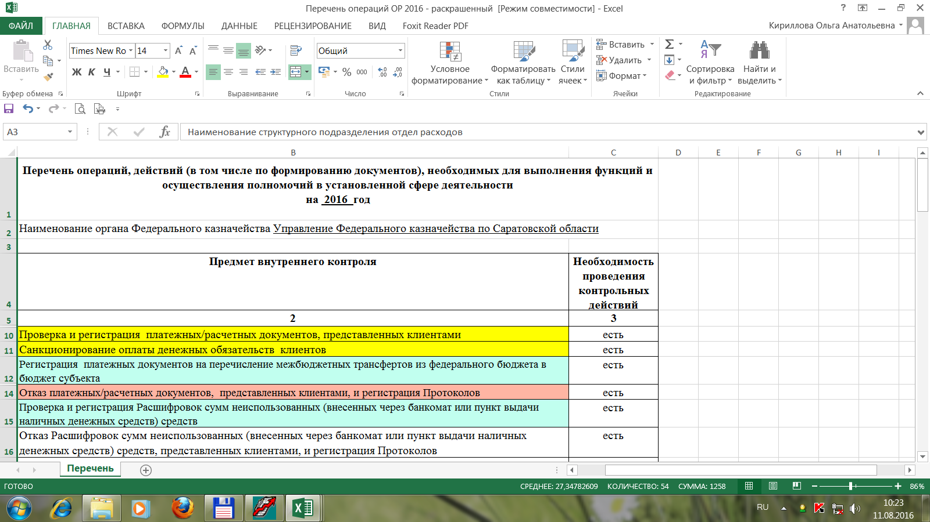
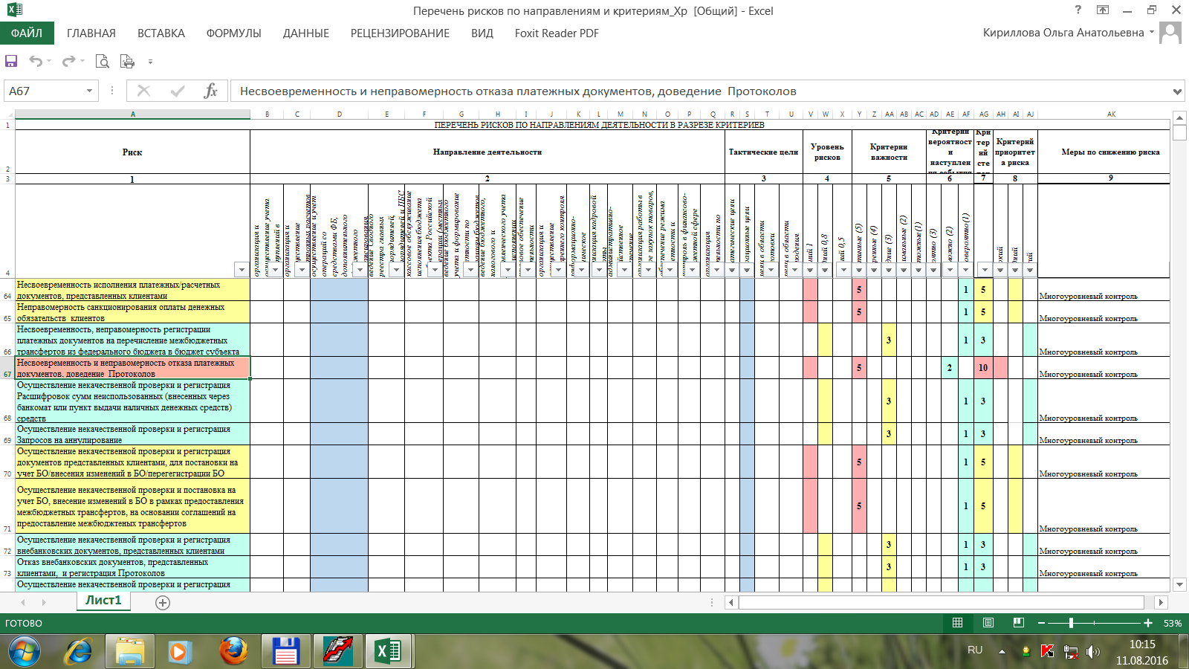
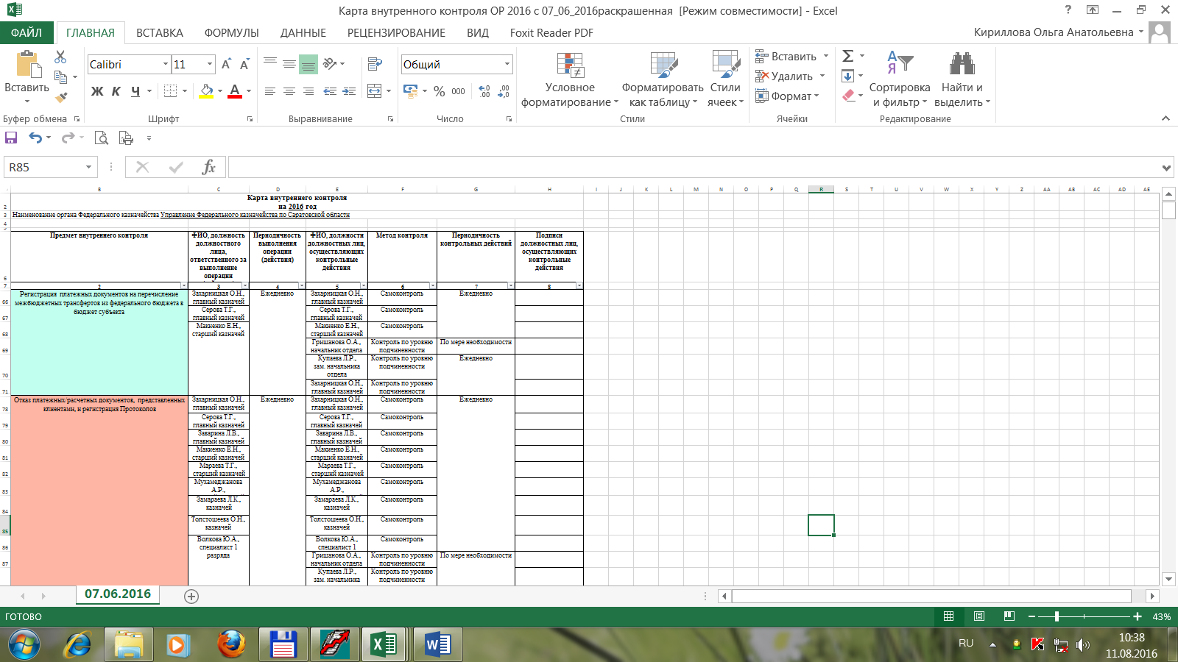
Мониторинг состояния казначейских рисков
Перечень операций
Реестр рисков
Карта внутреннего контроля
5
Управление Федерального казначейства по Саратовской области
www.saratov.roskazna.ru

Slide 7
Схема управления рисками
Структурные подразделения -
владельцы рисков
1
идентификация рисков
оценка рисков
проведение мероприятий по минимизации рисков
подготовка предложений по внесению изменений в реестр рисков
ведение реестра рисков
мониторинг состояния рисков
подготовка аналитической записки о состоянии рисков
2
Отдел внутреннего контроля
и аудита
Контрольный совет
3
рассмотрение аналитической записки о состоянии рисков
выработка решений о способах снижения рисков
выработка рекомендаций о внесении изменений
в карты внутреннего контроля
принятие решений о внесении изменений в реестр рисков
принятие решений об актуализации
способа снижения рисков
4
Руководитель
6
Управление Федерального казначейства по Саратовской области
www.saratov.roskazna.ru

Slide 8
Способы минимизации казначейских рисков
Автоматизация контрольных процедур
Поддержание непрерывности функционирования IT – систем
Минимизация
человеческого фактора
7
Управление Федерального казначейства по Саратовской области
www.saratov.roskazna.ru

Slide 9
Автоматизация контрольных процедур
Используются:
Оперативный мониторинг в ППО АСФК
Кассовое обслуживание
исполнения бюджетов
бюджетной системы
Сфера применения
Собственные доработки
Сфера применения
Закупочная деятельность
Электронные учетные регистры
Сфера применения
Финансово-бюджетный надзор
Предлагаем:
  Включить в оперативный мониторинг новые показатели
1
2
  Реализовать мониторинг соблюдения контрольных дат в ПУЗ ЭБ
3
  Реализовать в АСП Росфиннадзора конструктор отчетов
8
Управление Федерального казначейства по Саратовской области
www.saratov.roskazna.ru

Slide 10
Обеспечение непрерывности
Функционирования IT-систем
Повышение качества
тестируемого ППО
Мониторинг
ключевых элементов
Температура
в серверных помещениях
100%
Сетевая доступность
оборудования
Доступность АРМ и каналов
связи с Банком России
Перечень основных контролей и операций
Загрузка банковской выписки
Доступность СУФД-Портала
Работоспособность
и производительность АСФК
Дополнительное стресс-тестирование
9
Управление Федерального казначейства по Саратовской области
www.saratov.roskazna.ru

Slide 11
Обеспечение непрерывности бизнес-процессов
АРМ Клиент Банка России
Структурированный файл в формате Банка, подписанный ЭП
Руководитель ТОФК
выгрузка РНП/Реестра ЭС
Автоматическая выгрузка
выгрузка РНП/Реестра ЭС
Руководитель ТОФК
утверждение РНП/Реестра ЭС
Операционный отдел
формирование РНП/Реестра ЭС
Главный бухгалтер ТОФК утверждение РНП/Реестра ЭС
Отдел расходов
регистрация платежных документов
Клиент ТОФК
Платежные документы
Предлагаем автоматизировать процесс выгрузки
и подписания реестра направленных платежей/реестров ЭС
10
Управление Федерального казначейства по Саратовской области
www.saratov.roskazna.ru

Slide 12
Минимизация человеческого фактора
самоконтроль
самоконтроль
смежный контроль
Отдел кадров
проекты приказов,
штатное расписание,
табель учета рабочего времени,
листки временной нетрудоспособности
Отдел финансового обеспечения
проекты приказов,
отчетность в органы статистики, налоговые органы, государственные внебюджетные фонды
контроль по уровню подчиненности
контроль по уровню подчиненности
Образовательный процесс
Мотивация сотрудников
институт наставничества
материальное стимулирование
обучающие семинары
должностной рост
ведомственные награды
методические кабинеты
/
снижение размера премии
обучающие видеоролики
привлечение
к дисциплинарной ответственности
курсы повышения квалификации
понижение в должности
11
Управление Федерального казначейства по Саратовской области
www.saratov.roskazna.ru

Slide 13
Риски при реализации функций по контролю
в финансово-бюджетной сфере
1. Примеры рисков
2. Последствия реализации риска
3. Способы реагирования
Нарушение принципа результативности
и эффективности деятельности при исполнении государственной функции
Приемка материалов проверки более опытным вышестоящим специалистом
Невыявление нарушений, допущенных объектом контроля
Государство «несет напрасные затраты» на финансирование безрезультативной контрольной деятельности
Введение «института наставничества»
Качественный кадровый риск (недостаток профессиональных навыков и возможностей)
Повышению профессиональной грамотности сотрудников
Недостижение принципа неотвратимости наказания и невозмещение нанесенного государству ущерба
Внедрение специализации сотрудников
1
2
3
Заполнение листов опроса о близком родстве с должностными лицами подконтрольного объекта и о личной заинтересованности при выходе на объект контроля
Проявление негосударственных интересов при использовании служебного положения в целях содействия интересам юридических
или физических лиц по извлечению ненадлежащей выгоды в ущерб государственным интересам
Конфликт интересов
Телефон доверия
Коррупционные проявления
Создание странички на официальном сайте для обращений в случае возникновения коррупционных проявлений
12
Управление Федерального казначейства по Саратовской области
www.saratov.roskazna.ru

Slide 14
Управление Федерального казначейства по Саратовской области
«Вся жизнь – управление рисками,
а не исключение рисков»
Уолтер Ристон.
Спасибо за внимание!

